Slide 1
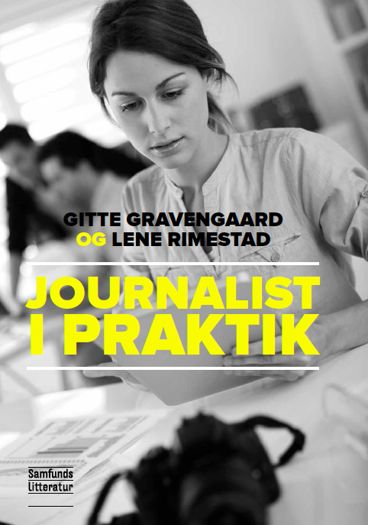
Organisationskultur
Kapitel 4

Slide 2
Agenda
Hvad er kultur?
Kultur på flere niveauer
Hvad er organisationskultur?
Forskellige kulturer på redaktionerne
Organisationskultur i praktikperioden
At analysere organisationskultur
Sprogvidenskabelige metoder

Slide 3
”Jeg synes, at det er vigtigt at lave gode historier. Jeg behøver ikke stresse over det. Vi er flødeskummet herinde, vi er ikke hjulene der kører rundt. Og hvis man har en god idé som praktikant, så synes jeg også man skal forfølge den.”
(Praktikant TV-station)

Slide 4
Hvad er kultur?
Kultur er et socialt fænomen, som opstår i sociale fællesskaber – i smågrupper, i institutioner, i organisationer og i samfund.
Kultur er et system af mening og betydning
Kultur skabes af mennesker gennem deres handlinger i forskellige sociale sammenhænge, hvor man hele tiden skaber, genskaber og forhandler mening og betydning (Berger og Luckman 1966).
Kultur er dermed et dynamisk begreb.

Slide 5
Hvad er kultur?
Begrebet kultur dækker over de værdier, normer, rationaler og den sociale praksis, som er fremherskende i en bestemt gruppe.
Kultur er et net af betydninger (Geertz 1973).
Handler om:
  Hvordan opfører man sig? Hvad gør og siger man?
  Hvad betragtes som vigtigt og rigtigt?
  Hvad lægger man vægt på?
  Hvad giver status – eller det modsatte?
  Hvordan anskuer man sin egen og organisationens rolle? (se fx Bourdieu 1977)

Slide 6
Kultur på flere niveauer
Kulturen er skabt af mennesker og kan ændres af mennesker.
Kultur eksisterer på en række niveauer – fra det helt lokale til det helt globale niveau.
Alle mennesker er en del af flere kulturelle systemer på samme tid, og man kan vælge at gøre en eller flere af disse kulturelle niveauer relevante i den daglige praksis.

Slide 7
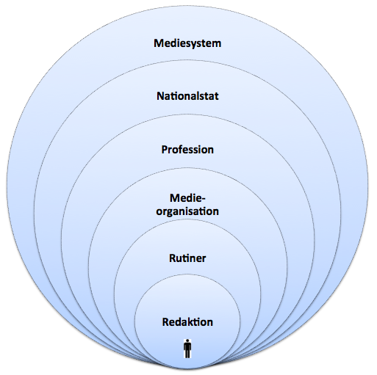
Kultur på mange niveauer
(Gravengaard og Rimestad 2015. Inspireret af: Shoemaker og Reese 1996; Reese 2001; Blom 2014)

Slide 8
Hvad er organisationskultur?
Den fælles praksis og sprogbrug samt fælles forståelser, normer, værdier, regler, viden og rutiner, som eksisterer i en given organisation (Sathe 1985; Sergiovanni og Corbally 1984).

Slide 9
Hvad er organisationskultur?
Organisationskulturen skabes, genskabes og forhandles i hverdagspraksis, når individerne i en organisation trækker på de regler og ressourcer og det system af mening og betydning, som udgør organisationskulturen (Giddens 1984; Moerman 1988).

Slide 10
Organisationskultur
Organisationer er skabt via sprog og handlinger, og organisationskultur konstrueres og rekonstrueres kontinuerligt i den daglige praksis (Schieffelin og Ochs 1986).
Sproget og adfærden i hverdagspraksis i en organisationen er bærere af kulturel viden, mening og værdier.
Organisationskulturen kan være svær umiddelbart at få øje på, fordi den sjældent italesættes direkte.

Slide 11
Organisationskultur
”Det der manifesterer sig som adfærd og
skueværdier/udtrykte værdier, men hvis
egentlige indhold er det sæt af underliggende
antagelser, som en gruppe er fælles om.“
(Schein 1994:5)
”Kultur er en bestemt gruppes akkumulerede,
fælles læring, dækkende adfærdsmæssige,
emotionelle og kognitive elementer …”
(ibid:19)

Slide 12
Organisationskultur
Et mønster af fælles grundlæggende antagelser, som gruppen lærte sig, medens den løste sine problemer med ekstern tilpasning og intern integration, og som har fungeret godt nok til at blive betragtet som gyldige og derfor læres videre til nye gruppemedlemmer som den korrekte måde at opfatte, tænke og føle på i relation til disse problemer.
(Schein 1994: 20)

Slide 13
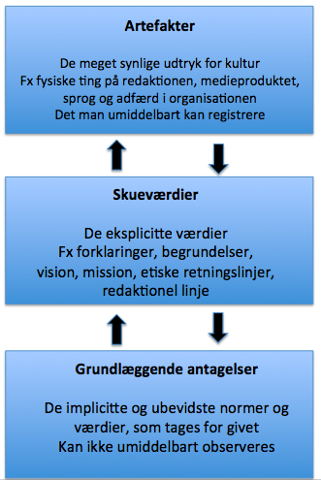
(Schein 1994, 2004)

Slide 14
Artefakterne
De ting, man umiddelbart kan observere.
Konkrete fysiske genstande i organisationen, fx indretning, det produkt, som produceres, de ansattes påklædning, arkitekturen eller organisationens hjemmeside.
Den adfærd, den sprogbrug samt de rutiner, vaner og traditioner, som eksisterer i organisationen, fx hvordan man taler med hinanden, eller hvordan man optræder til møder og i andre situationer.
Lette at observere, men vanskelige at tyde.

Slide 15
Skueværdierne
De udtrykte værdier, begrundelser og forklaringer, som dagligt fremsættes i organisationen.
De nedskrevne strategier, mål og værdier, som findes i dokumenter, fx redaktionel linje, mission og vision, etiske retningslinjer.
Organisationens eksplicitte retningslinjer omkring den rigtige måde at tænke på og opføre sig på, som alle i organisationen bør følge.

Slide 16
De grundlæggende antagelser
Det vigtigste niveau i organisationskulturen – er kulturens kerne, fordi de er den ultimative kilde til handlinger i en organisation.
Det fælles mønster af holdninger, forståelser, selvforståelser og værdier, som eksisterer i en organisation.
Er en ikke-italesat, fælles viden i organisationen, som organisationens medlemmer ofte ikke er bevidste om, at de har.
Denne viden tages for givet og betragtes som vigtig, rigtig og sand af organisationens medlemmer, men det er ikke en viden, som til dagligt italesættes og diskuteres.

Slide 17
Subkulturer
Der kan eksistere subkulturer i en organisation, hvor organisationens medlemmer ikke alle har samme selvforståelse og samme mål (Cyert og March 1963).
Grupper inden for en organisation kan have deres egen kultur, som kan være meget eller lidt forskellig fra andre gruppers kultur.
Forskelligheden i subkulturene kan fx være et udtryk for forskellig placering i organisationen/hierarkisk placering/profession/alderskultur.
Store forskelle mellem grupper i den samme organisation kan medføre konflikter og måske manglende samarbejdsvilje.

Slide 18
Forskellige kulturer på redaktionerne
”Jeg har haft et rigtig godt forløb. Jeg har valgt de rigtige redaktioner og i den rigtige rækkefølge. Jeg startede på [redaktion], som var sådan en blid start med søde kvinder, der havde kage med. Ikke det helt vilde nyhedspres (…) Så kom jeg over på [en anden redaktion], hvor der helt klart var mere gang i den, og der skete mere, og jeg blev kastet ud i nogle ting (…) Så kom jeg så over i redaktionssekretariatet, hvor man ser tingene på en helt anden måde (…) Der er det dig, der har ansvaret for, at det hele er i orden (…) Når du har været der, så er du bare vildt opmærksom på nyhedstrekanten og benhårde skarpe nyheder og de rigtige rubrikker og sådan noget. Og det var bare det rigtige afsæt for mig til så at komme over på nyheder.”
(Praktikant på formiddagsavis)

Slide 19
Forskellige kulturer på redaktionerne
Den afslappede og rolige redaktion med kageordning og ikke alt for meget pres.
De grundlæggende antagelser:
  Man skal have det godt, mens man er på arbejde.
  Man skal ikke blive stresset, og man skal passe på hinanden – samtidig med at man producerer væsentlige og spændende historier.

Slide 20
Forskellige kulturer på redaktionerne
Den travle og hektiske nyhedsredaktion med anderledes krav og højere tempo.
De grundlæggende antagelser:
  Det drejer sig om at producere de bedste og de væsentligste historier hurtigst – helst både bedre og hurtigere end konkurrenterne.
  Derfor er det vigtigt at stille krav om effektivitet og hurtighed, men også om grundighed og akkuratesse.

Slide 21
Skueværdier for praktikperioden
At praktikanten kan arbejde selvstændigt og tænke selv.
Selv kan byde ind med idéer til nye historier eller til videreudviklinger af historier, som allerede kører.
Har noget på hjertet, noget de synes er vigtigt.
Ikke bare sidder og venter på, at redaktørerne ”fodrer dem med idéer som fugleunger”.
Vil noget med deres journalistik og har ambitioner.
Tør sige deres mening og udfordre ’plejer’ på redaktionen.

Slide 22
Grundlæggende antagelser i praktikperioden
Kan understøtte skueværdierne, hvis de er i overensstemmelse med skueværdierne.
Kan modarbejde skueværdierne, hvis der er diskrepans ift. skueværdierne.
  Fx: Det er vigtigt at blive færdig inden deadline; den enkelte historie skal være af høj kvalitet; redaktøren og avisens ledelse skal kunne stå inde for historien; historien skal passe til den redaktionelle linje, eller redaktøren skal have de historier, vedkommende gerne vil have.

Slide 23
At analysere organisationskultur
Mål: At opnå indsigt i den organisationskultur, man pludselig befinder sig midt i, når praktikperioden begynder.
Analysens pointer er et redskab til at forstå, hvad der er på spil i organisationen.
Kulturanalysen kan både bruges af en praktikant til at navigere i kulturen, men også til at træde et skridt væk fra hverdagen i organisationen og reflektere mere teoretisk over den organisationskultur, man møder.

Slide 24
At analysere organisationskultur
Analysere de tre niveauer: artefakter, skueværdier og grundlæggende antagelser.
Være opmærksom på mønstre og sammenhænge på de tre niveauer og mellem niveauerne.
Være opmærksom på modsætninger og manglende sammenhæng på det enkelte niveau og mellem niveauerne.

Slide 25
At analysere organisationskultur
Kombinere tre forskellige tilgange og tre forskellige typer af spørgsmål:
  Integrationsperspektiv: Hvad er de fleste enige om i kulturen?
  De fælles kulturelementer.
  Differentieringsperspektiv: Hvad er man uenige om i organisationskulturen?
  Subkulturer og meningsforskelle.
  Fragmenteringsperspektiv: Hvad er der uklarhed om i organisationskulturen?
  Usikkerhed, forskellige fortolkninger.

Slide 26
Sprogvidenskabelige metoder
Socialkonstruktivisme:
Sprog er ikke ’blot’ en kanal til informationer, men skaber repræsentationer af virkeligheden – dvs. måder at tale om og forstå verden på.
Sprog skaber identiteter, roller og relationer.
At analysere sprog og handlinger i hverdagspraksis i organisationen.
  Diskursanalyse
  Konversationsanalyse
  Retorisk analyse
  Narrativ analyse

Slide 27
Diskursanalyse
Hvilken virkelighed skabes via sproget?
Hvad siger sprogbrugen om den talende og vedkommendes forståelse af virkeligheden omkring sig – om forståelsen af medieorganisationen, kollegaer, chefer, kilder, sig selv osv.?
Hvilke identiteter og relationer skabes?
Hvilke værdier kan vi analysere ud fra sprogbrugen?
Hvordan italesættes begivenheder, problemer, situationer, kollegaer, kilder, chefer, praktikanter, kilder osv.?
Hvad siges eksplicit, og hvad antydes implicit?
Fx via affinitet, modalitet, præsuppositioner og metaforer?
Hvad konstrueres sprogligt som det ’gode’ og ’rigtige’, og hvad italesættes som det ’forkerte’?

Slide 28
Konversationsanalyse
Hvordan forgår den daglige interaktion på mikroniveau i den rutiniserede praksis?
Hvem siger hvad? Hvordan siges det? Og hvordan reagerer samtalepartneren?
Hvordan skaber og genskaber både formelle samtaler (fx møder) og uformelle hverdagssamtaler (fx ved printeren) bestemte identiteter, relationer, enighed/uenighed, normer, fælles forståelse eller det modsatte?
Hvordan foretages beslutninger? Og hvem tager dem? Hvordan diskuterer man beslutninger?

Slide 29
Retorisk analyse
Hvilke argumenter bruges eksplicit og implicit?
Hvordan er argumenterne bygget op?
Hvad er belæg og hjemmel?
Hvilke appelformer er dominerende? Og hvor? Og af hvem anvendes de hyppigt henholdsvis sjældent?
Hvilke sproglige virkemidler anvendes?
Hvad er deres funktion i kommunikationen?

Slide 30
Narrativ analyse
De fortællinger, som eksisterer i organisationer, viser noget om:
  hvordan organisationens medlemmer anskuer organisationen og deres egen rolle heri.
  hvordan de skaber mening i deres hverdagspraksis i organisationen.
  hvad de betragter som rigtigt og forkert.
  deres mål, værdier og grundlæggende antagelser.

Slide 31
Narrativ analyse
Formelle fortællinger
  Officielle og planlagte fortællinger, fx på hjemmeside, i taler.
  Konstruerede med et strategisk mål og mhp. at skabe en bestemt identitet for organisationen.
Uformelle fortællinger
  Cirkulerer mellem medarbejderne i organisationen, når disse mødes uformelt fx
  ved kaffemaskinen eller i kantinen.
  Er ikke planlagte og ikke styrede af ledelsen.

Slide 32
Narrativ analyse
Hvem fortæller hvilke fortællinger?
Hvad handler fortællingerne om? Fx hvilke emner, dilemmaer, problemer, løsninger, sejre og nederlag? Og hvad er plottet i fortællingerne?
Hvordan bliver fortællingerne fortalt? Hvad er ’rigtigt’ og ’forkert’? Hvad er moralen?
Hvem er castet i hvilke roller i fortællingen? Hvem er ’de gode’, ’de onde’, ’ofrene’, ’hjælperne’ og ’heltene’?

Slide 33
Narrativ analyse
Fortæller alle organisationens medlemmer de samme historier? Hvad kan eventuelle forskelle fortælle os om de forskellige måder at anskue organisationen og egen rolle, som eksisterer i organisationen?
Hvad gør historien for den, der fortæller den? Hvilken identitet skaber historien for fortælleren? En vedkommende ’erfaren’, ’en snu ræv’, ’loyal mod ledelsen’ eller det modsatte?

